Slide 1
第十二章 配位化合物 Coordination Compounds
授课老师 ：周中振 教授

Slide 2
第十二章 配位化合物
§12.1 配合物的基本概念
§12.2 配合物的化学键理论
§12.3 配合物的离解平衡
§12.4 螯合物
§13.5 配合滴定法

Slide 3
配位化学发展简史
1、国外文献上最早记载的配合物 Fe₄[Fe(CN)₆]₃(普鲁士蓝)
1704年Diesbach（兽皮或牛血＋Na₂CO₃在铁锅中煮沸）
2、我国的情况
周朝：茜草根＋粘土或白矾 ： 红色茜素染料。
3、化学文献最早关于配合物的研究
1798年法国分析化学家Tassaert发现[Co(NH₃)₆]Cl₃，发表于最早的化学杂志创刊于1789年的法国Annakes de Chimie,28,106,1799。之后陆续发现了[Co(NH₃)₅]Cl₃ 、[Co(NH₃)₅ H₂O]Cl₃ .和[Co(NH₃)₂4H₂O]Cl₃以及其他配合物。
二(羟基)蒽醌与Al³⁺、Ca²⁺
生成的红色配合物

Slide 4
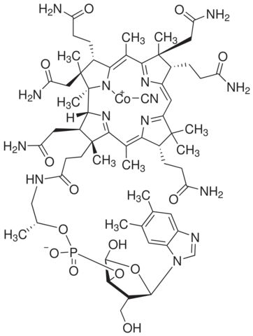
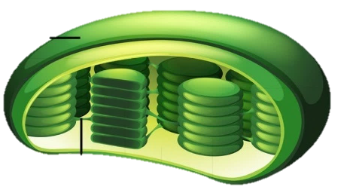
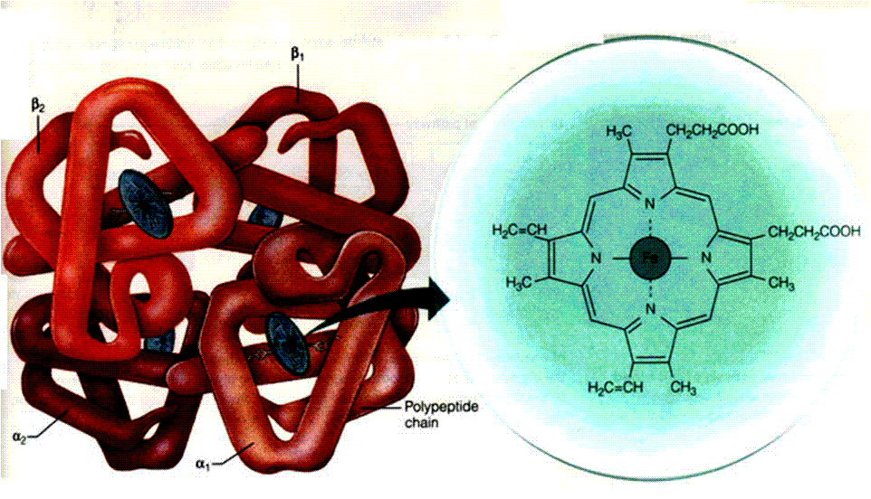
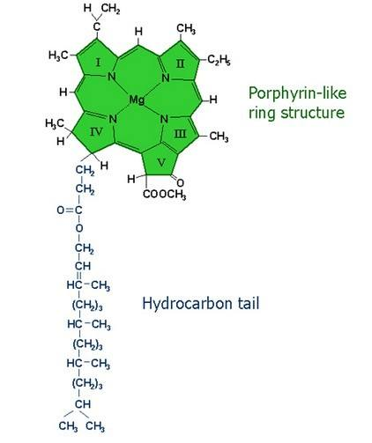
自然界中的配合物
血红蛋白
维生素B₁₂
叶绿素分子

Slide 5
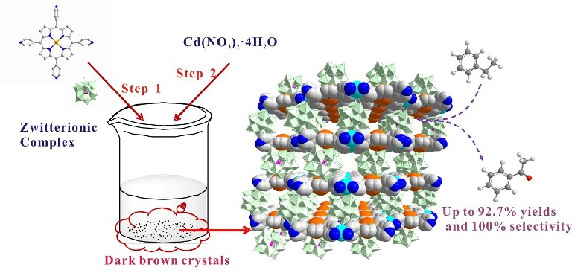
人工合成的配合物

Slide 6
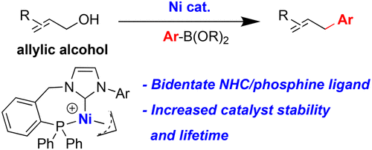
催化剂在药物合成中的应用
ACS Catal., 2018, 8, pp 86–89

Slide 7
配合物的基本概念
CuSO₄ ＋ 4NH₃→ [Cu(NH₃)₄]SO₄ 1963年
6KCN + FeSO₄ → K₄[Fe(CN)₆ ]+K₂SO₄
325K 1atm
Ni+CO Ni(CO)₄(无色，挥发性液体）
SiO₂+6HF → H₂[SiF₆](无色气体)+2H₂O
1、化合物组成不符合经典化合价规律
2、复杂结构单元有特殊稳定性

Slide 8
配合物定义
配合单元：若干个原子（阳离子）和若干个中性分子（阴离子）以配位键结合而成的复杂结构单元。
配阳离子：阳离子配合单元
配阴离子：阴离子配合单元
配位原子
[Cu(NH₃)₄ ]²⁺
配离子
[Cu(NH₃)₄ ]²⁺ SO₄²⁻
[Fe(CN)₆ ]⁻⁴
中心
原子 配体
配盐：配离子与反电荷离子组成的配合物
配分子：配合单元是中性分子的配合物
K₄[Fe(CN)₆ ]
Ni(CO)₄
内界
外界
配合物：含有配合单元的化合物。

Slide 9
中心原子与配体
中心原子：空轨道（过度金属原子或离子）
[Cu ( NH₃ )₄ ] SO₄
K₂[HgI₄]
配体：有孤对电子
[Cu ( NH₃ )₄ ] SO₄
K₂[HgI₄]
配位/键合原子：配体中提供孤对电子的原子。
[Cu ( NH₃ )₄ ] SO₄
K₂[HgI₄]

Slide 10
内界和外界 inner and outer sphere
配位键
离子键
离子键
配位键
[Cu┆(NH₃)₄]²⁺┆SO₄ ²⁻ K₄⁺┆[Fe┆(CN) ₆]⁴⁻
内界
外界
外界
内界
[Cu(NH₃)₄]SO₄ [Cu(NH₃)₄]²⁺+SO₄²⁻
[Cu(NH₃)₄]²⁺
Cu²⁺+4NH₃
K₂SO₄·Al₂(SO₄)₃·24H₂O 2K⁺+2Al³⁺+4SO₄²⁻+24H₂O
（复盐）

Slide 11
配体分类
单齿配体：只含一个配位原子的配体
NH₃ F⁻ H₂O
多齿配体：含多个配位原子的配体
H₂N-CH₂-CH₂-NH₂
⁻OOC-CH₂
CH₂-COO⁻
N-CH₂-CH₂-N
⁻OOC-CH₂
CH₂-COO⁻
配合剂：含有配体的物质
NH₃·H₂O NH₄F H₂O

Slide 12
配合物的类型
(1) 简单配位化合物([Cu(NH₃)₄]SO₄)
(2) 螯合物(内配合物)
H₂C—H₂N
NH₂—CH₂
Cu
H₂C—H₂N
NH₂—CH₂
(3)多核配合物
Cl
[(H₃N)₂Pt
Pt(NH₃)₂]Cl₂
Cl
(4)其他配合物 （HC≡CHAg 、Fe (CO)₅）

Slide 13
配位数 (coordination number)
直接与中心原子配位的原子数目。2、4、6
影响配位数的主要因素
（1）中心原子与配体的电荷
（2）中心原子与配体的体积（半径）
（3）配体浓度和反应温度
中心原子电荷越多，半径越大，配位数越大
配体电荷越少，半径越小，配位数越大
配体浓度越高，温度越低，越易形成高配位的配合物

Slide 14
三、配合物的命名(naming)
1、内界命名
（1）基本顺序：
配体数→配体 →合 →中心原子(氧化数)离子
[HgI₄]²⁻ 四碘合汞（Ⅱ）离子
[Cu(NH₃)₄]²⁺ 四氨合铜（Ⅱ）离子

Slide 15
三、配合物的命名(naming)
（2）配体的次序：
1、先无机配体、后有机配体；
[SbCl₅(C₆H₅)]⁻ 五氯·一苯基合锑（Ⅴ）离子
2、先阴离子，后中性分子；
[CoCl₂(NH₃)₄]⁺ 二氯·四氨合钴（Ⅲ）离子
3、同类配体,按键合原子元素符号字母顺序；
[Co(NH₃)₅H₂O]₃⁺ 五氨·一水合钴（Ⅲ）离子
4、若键合原子相同，先较少原子数的配体。 （不同配体名称间用“·”分开）
如NH₃和NH₂OH，应先命名NH₃

Slide 16
三、配合物的命名(naming)
（3）带倍数词头复杂配体、无机含氧酸阴离子要用括号括起。
[Ag(S₂O₃)₂]³⁻ 二（硫代硫酸根）合银（Ⅰ）离子
[Fe(en)₃]³⁺ 三（乙二胺）合铁（Ⅲ）离子
注意:
CO、NO、O₂和N₂作为配体时，命名为羰基、亚硝基、双氧、双氮。
同一配体若配位原子不同，则名称不同，如-NO₂硝基、-ONO亚硝酸根、-SCN硫氰酸根、-NCS异硫氰酸根
常见配体缩写：乙二胺（en）、吡啶（py）、硫脲（tu）、草酸根（ox）、乙二胺四乙酸根离子（edta）

Slide 17
(例子）配合物的命名
K₄[Fe(CN)₆]
六氰合铁(II)酸钾 /亚铁氰化钾，黄血盐
K₃[Fe(CN)₆]
六氰合铁(III)酸钾 /铁氰化钾，赤血盐
[Co(NH₃)₃(H₂O)Cl₂]Cl
[Co(NH₃)₆]Br₃
K[SbCl₅(C₆H₅)]
[Pt(NH₃)₂Cl₂]
K₃[Ag(S₂O₃)₂]
氯化二氯·三氨·一水合钴(III)
溴化六氨合钴(III)
五氯·一苯基合锑(V)酸钾
二氯·二氨合铂(II)
二(硫代硫酸根)合银(I)酸钾

Slide 18
四、配合物的异构现象
概念：配合物化学组成相同，但原子间连接方式或空间排列方式不同而引起配合物结构和性质不同的现象。
溶剂合异构
电离异构
键合异构
配位异构
配位体异构
分类：
结构异构
配合物
异 构
多形异构
顺反异构
几何异构
立体异构
对映异构

Slide 19
结构异构
1.溶剂合异构：溶剂分子取代配位基团而进入配离子的内界所产生的异构现象。
CrCl₃·6H₂O
紫色
亮绿
暗绿
H₂O
Ag⁺
H₂O
Ag⁺
H₂O
Ag⁺
所有Cl⁻→AgCl↓
2/3Cl⁻→AgCl↓
1/3Cl⁻→AgCl↓
[Cr(H₂O)₆]Cl₃
[CrCl₂(H₂O)₄]Cl·2H₂O
[CrCl(H₂O)₅]Cl₂·H₂O

Slide 20
结构异构
2.电离异构：在溶液中离解产生不同离子的异构。
[Co(NH₃)₅Br]SO₄ 紫红色
[Co(NH₃)₅SO₄]Br 红色
3.键合异构：配体以不同的配位原子与中心原子结合产生的异构。
[Co(NO₂)(NH₃)₅]²⁺ 黄色
[Co(ONO)(NH₃)₅]²⁺ 红色
不同配位原子时，配体名称不同

Slide 21
结构异构
4.配位异构：配阳离子和配阴离子的配体交换产生的异构。
[Co(NH₃)₆][Cr(CN)₆]
[Cr(NH₃)₆][Co(CN)₆]
5.配体异构：配体本身异构导致的配合物异构。
[Co(H₂N-CH₂-CH₂ -CH₂-NH₂)Cl₂]
[Co(H₂N-CH₂-CH(NH₂)-CH₃)Cl₂]

Slide 22
立体异构
几何异构：分子式相同而立体结构不同的异构体。
P
Cl
P
Ni
（P = Ph₂PCH₂Ph）
Ni
Cl
P
Cl
Cl
P
红色、反磁性
蓝色、顺磁性
顺反异构：配体所处顺、反位置不同而造成的异构
Cl
NH₃
NH₃
Cl
Pt
Pt
NH₃
Cl
NH₃
Cl
顺-二氯·二氨合铂
（顺铂；抗癌）
反-二氯·二氨合铂
（反铂：不抗癌）

Slide 23
立体异构
对映异构（旋光异构）
一对互为不可重合镜像的异构体。
顺-二氯·二（乙二胺）合钴(III)离子

Slide 24
第二节 配合物的化学键理论
一、价键理论（valence bond theory)
二、晶体场理论
三、分子轨道理论(又叫配位场理论)

Slide 25
配位化学理论发展情况
上世纪50、60年代, 无机化学最活跃的领域是配位化学：
结构：依赖物理测试手段已经能定量地搞清楚配合物结构的细节
成键理论：
1893年维尔纳提出主价和副价理论
1929年Bethe提出晶体场理论
1930年鲍林提出价键理论
对晶体场理论的修正是配位场理论
1935年Van Vleck用 MO理论处理了配合物的化学键问题

Slide 26
一、价键理论（valence bond theory)
1、基本要点(outline)
(1) 中心原子与配体以配位键结合
中心原子有空轨道，配体有孤对电子
(2) 中心原子的空价电子轨道先杂化后成键。Ag⁺
中心原子用于接受孤对电子的轨道是由能量相近的轨道杂化而得
(3) 中心原子的价电构型与配体的种类和数目共同决定配合物的空间构型、相对稳定性和磁性。
Notes:
配合物中的化学键主要是指中心原子与配体配位原子之间的化学键。配合物的化学键理论是阐明中心原子（或离子）与配体之间键合的本质问题，如中心原子的配位数、配合物的立体结构以及配合物的热力学、动力学、光谱性质和磁性质等。目前讨论这种化学键主要有三种理论：价键理论，晶体场理论和分子轨道理论(又叫配位场理论)。

Slide 27
配合物几种重要的杂化轨道类型及空间结构
配位数 | 杂化轨道 | 空间构型
2 | sp | 直线型
3 | sp² | 平面三角形
4 | sp³ | 正四面体型
 | dsp² | 平面正方形
5 | dsp³ | 三角双锥
6 | sp³d² | 正八面体型
 | d²sp³ | 正八面体型

Slide 28
2、内轨型与外轨型配合物
有次外层d轨道即（n－1）d轨道参与杂化形成的配合物属内轨型。如 dsp² d²sp³
无次外层d轨道参与杂化形成的配合物属外轨型。
同一中心体时内轨型配合物比外轨型配合物稳定。

Slide 29
经验规律
影响形成内/外轨型配合物的因素：中心原子的价电子数和配体的性质
当d电子数≤3，该层空d轨道数≥2时，内轨
当d电子数为8 ～9时，外轨
当d电子数为4 ～ 7时，看配位原子的电负性强弱
配位原子电负性小（CN⁻、CO），内轨
配位原子电负性大（H₂O、X⁻、OH⁻），外轨

Slide 30
经验规律
实验推断：根据磁矩实验来测定
n为未成对电子数。μ_{B}=9.27×10⁻²⁴ A•m²，为Bohr磁子
当形成外轨型配位单元时，中心原子未成对电子较多，磁矩较大，属顺磁性（Paramagnetism）
而形成内轨型配位单元时，中心原子的未成对电子数减少或等于零，所以磁矩较小或等于零，属反磁性（Diamagnetism）

Slide 31
经验规律
一些配合物的磁矩、单电子数与类型的关系

Slide 32
应用举例
[Ni(CN)₄]²⁻
₂₈Ni²⁺（3d⁸）
3d 4s 4p
杂化
3d dsp² 4p
成键
平面正方形
3d
4p
CN- CN- CN- CN-

Slide 33
[Ni(NH₃)₄]²⁺
₂₈Ni²⁺（3d⁸）
3d 4s 4p
杂化
3d sp³
成键
3d
NH₃ NH₃ NH₃ NH₃
四面体

Slide 34
[FeF₆]^{3－}，μ=5.88μ_{B} ，则n=5
₂₆Fe³⁺（3d⁵）
3d 4s 4p 4d
杂化
3d sp³d² 4d
成键
正八面体
3d
4d
F⁻ F⁻ F⁻ F⁻ F⁻ F⁻

Slide 35
例题
已知[Co(NH₃)₆]³⁺的μ＝0μ_{B}，则下列关于Co（Ⅲ）的杂化方式和配合物的空间构型的叙述中正确的是( )
A. sp³d²杂化，正八面体 B. d²sp³杂化，正八面体
C. sp³d²杂化，三方棱柱体 D. d²sp³杂化，四方锥
B
₂₇Co³⁺（3d⁶）
3d 4s 4p

Slide 36
根据实测磁矩，推断下列螯合物的空间构型，并指出是内轨配合物还是外轨配合物。
（1）[Co(en)₃]²⁺ μ = 3.82 μB
（2）[Co(en)₂Cl₂]Cl μ = 0 μB
Co²⁺的价层电子组态为3s²3p⁶3d⁷
[Co(en)₃]²⁺ n=3; 为外轨配合物 杂化类型：sp³d²杂化
螯合离子[Co(en)₃]²⁺的空间构型为八面体.
Co³⁺的价层电子组态为3s²3p⁶3d⁶
为内轨配合物；杂化类型：d²sp³杂化
螯合离子[Co(en)₂Cl₂]⁻的空间构型为八面体

Slide 37
配位化合物
第一节 配合物的基本概念
第二节配合物的化学键理论
1、配合物的价键理论
2、晶体场理论
第三节 配合物的离解平衡

Slide 38
晶体场理论 （Crystal Field Theory）
价键理论的的作用
简单、直观，较好地说明了配合物的形成、空间构型、配位数、磁性
价键理论的缺陷
它不能解释配合物的颜色和吸收光谱，也无法定量地说明配合物的稳定性，
忽略了成键时在配体电场的影响下中心原子d轨道能量的变化。
Notes:
价键理论简单、直观，较好地说明了配合物的形成、空间构型、配位数、磁性，但它不能解释配合物的颜色和吸收光谱，也无法定量地说明配合物的稳定性，这是因为价键理论只孤立地看到配体与中心原子的成键，忽略了成键时在配体电场的影响下中心原子d轨道能量的变化。晶体场理论（crystal field theory，CFT）则完全不考虑共价键，它是一种改进了的静电理论，1928年由H. Bethe首先提出，

Slide 39
晶体场理论的出现
1928年，贝蒂 （Bethe）首先提出提出晶体场理论，该理论将配体看作是点电荷或偶极子，假定中心原子和配体之间的键完全是静电引力。

Slide 40
基本要点：
中心原子与配体间靠静电作用相结合。
不形成共价键，配体孤对电子不进入中心原子空轨道
受配体静电场（晶体场）的影响，中心原子最外层d轨道发生分裂。分裂方式和程度取决于配体晶体场的空间构型和强弱
中心原子d电子重新排布，使体系总能量降低，形成稳定的配合物。

Slide 41
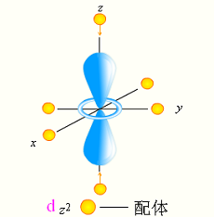
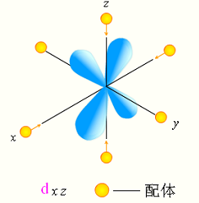
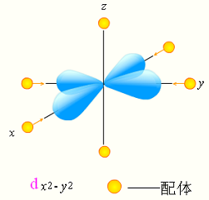
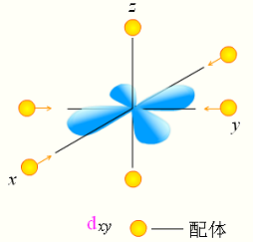
1、正八面体晶体场中d轨道的分裂
d_{z2}
d_{x2-y2}
d_{γ}
分裂能
球形场
中d轨道
E(d_{γ})
E_{s}
自由离(原)子d轨道
E(d_{ε})
d_{ε}
d_{xy}
d_{xz}
d_{yz}
八面体场中
d轨道分裂
分裂情况示意图
分裂能 （Splitting, E_{s}）：分裂后两组轨道间的能量差。相当于一个电子由d_{ε}轨道跃迁至d_{γ}轨道需吸收的能量。(△o = 10Dq)
Notes:
dz2和dx2-y2轨道处于“首当其冲”的位置，正好与配体迎头相撞，轨道中电子受配体负电场斥力较大, 使这两个轨道的能量升高；另外3个轨道指向八面体相邻两顶角之间，不与配体正面相撞, 轨道中电子受配体负电场斥力较小。这意味着球形场中的轨道能级[图11-1(b)] 将发生分裂：由于受到较强的排斥力，迎头相撞的两条轨道能级从原有状态升高；又由于平均电场保持不变，即五条轨道的总能量不变，必然伴随着dxy、dxz和dyz 轨道能级的下降, 图11-1(c)。 结果正八面体配合物中，中心原子d轨道能级分裂成两组：一组为高能量的dz2和dx2-y2二重等价轨道，叫做dγ 轨道。另一组为低能量的dxy、dxz和dyz 三重等价轨道，叫做dε轨道。两组轨道间的能量差叫做八面体晶体场的分裂能 (splitting energy), 用符号Es表示。

Slide 42
影响分裂能的因素
a.晶体场强弱：配体的场强越大，分裂能越大。
I⁻<Br⁻(0.116)<Cl⁻(0.80)<SCN⁻<F⁻(0.9)<S₂O₃²⁻<OH⁻~ONO<C₂O₄²(0.98) < H₂O(1.00) < NCS~EDTA < Py(1.25) < NH₃(1.211) < en(1.311) < SO₃²⁻ < -NO₂<< CN⁻(1.5~3.0)< CO
b.中心原子的电荷数： 电荷数增大，E_{s}值增大。
c.中心原子半径：半径增大，分裂能增大。
d.配合物构型： E_{s 正方形}＞ E_{s 八面体}＞ E_{s 四面体}
Notes:
分裂能在数值上相当于一个电子由d_{ε}轨道跃迁至d_{γ} 轨道所吸收的能量, 该能量可通过光谱实验测得。不同配体所产生的分裂能不同, 因而分裂能是配体晶体场强度的量度。

Slide 43
高自旋和低自旋配合物
高自旋配合物：含有单电子数较多的配合物。
低自旋配合物：含有单电子数少的配合物。
d^{4~7} 强场低自旋，弱场高自旋
d^{1~3}、 d^{8~10}无高低自旋之分
I⁻<Br⁻(0.116)<Cl⁻(0.80)<SCN⁻<F⁻(0.9)<S₂O₃²⁻<OH⁻~ONO<C₂O₄²(0.98) < H₂O(1.00) < NCS~EDTA < Py(1.25) < NH₃(1.211) < en(1.311) < SO₃²⁻ < -NO₂<< CN⁻(1.5~3.0)< CO
Notes:
与d5相似，d4 ~ d7型过渡金属离子也都会面临两种选择，配体为强场者形成低自旋化合物，配体为弱场者形成高自旋化合物。d1 ~ d3和d8 ~ d10型的离子只能有一种排布，所形成的配合物与配体场强无关。
总之，强场配体导致较大的分裂能，弱场配体导致较小的分裂能；形成高自旋还是低自旋取决于成对能和分裂能的相对大小；成对能大于分裂能时形成高自旋，相反形成低自旋；不论是形成高自旋还是低自旋，配合物都应处于最有利的能量状态。

Slide 44
例题
1．下列配离子中,属于高自旋的是( )
A．Co(NH₃)₆〕³⁺ B.〔FeF₆〕³⁻ C.〔Fe(CN)₆〕³⁻ D.〔Zn(NH₃)₄〕²⁺
B

Slide 45
2、晶体场中d电子的排布和配合物的磁性
排布原则：同原子核外电子排布规律
电子成对能（ E_{P ,} Pairing enery）：当第二个电子进入已有一个电子的轨道时，克服第一个电子的排斥所需要的能量。
d_{ε}
d_{ε}
E_{s}＞E_{P}（强场配体）时，填d_{ε}成对；
E_{s}＜E_{P} （弱场配体）时，填d_{γ}不成对。
d_{γ}
d_{γ}

Slide 46
3、晶体场稳定化能和配合物的稳定性
晶体场稳定化能(E_{c}) ：d电子进入分裂后的d轨道与进入未分裂时的d轨道（球形场）相比，系统降低的总能量。
d_{z2}
d_{x2-y2}
CFSE的计算：
d_{γ}
E_{C} = xE(d_{ε}) + yE(d_{γ}) + (n₂-n₁)E_{P}
= -0.4xE_{s} + 0.6yE_{s}+ (n₂-n₁)E_{P}
E(d_{γ})－E(d_{ε})＝Es
2E(d_{γ})＋3E(d_{ε})＝0
E(d_{γ})
x—d_{ε}轨道上电子数，
y—d_{γ}轨道上电子数，
n₂—配合物中d电子对数，
n₁—球形场中d电子对数。
E_{s}
E(d_{γ})＝0.6Es
E(d_{ε})＝-0.4Es
E(d_{ε})
d_{ε}
d_{xy}
d_{xz}
d_{yz}

Slide 47
例:
计算Fe³⁺在强、弱的八面体场中的稳定化能。
解：
₂₆Fe³⁺（3d⁵），弱场：
强场：
E_{C}= -4xDq + 6yDq+ (n₂-n₁)E_{P}
弱场：E_{C} ＝ 3×（-0.4E_{s})+2×0.6E_{s} ＝ 0 （外轨）
强场：E_{C} = 5×（-0.4Es) + 2E_{P} = -2E_{s}+ 2E_{P}＜0 （内轨）
CFSE与配合物的稳定性： E_{C}负值越大，配合物越稳定。

Slide 48
4、d-d跃迁与配合物的颜色
物质显色原理：
（500~560nm）
绿
（560~590nm）黄
青（480~500nm）
（590~620nm）橙
白光
青蓝（450~480nm）
（620~1160nm）红
蓝（430~450nm）
紫
（400~430nm）
光的互补色示意图
物质显示吸收光的互补色

Slide 49
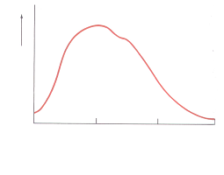
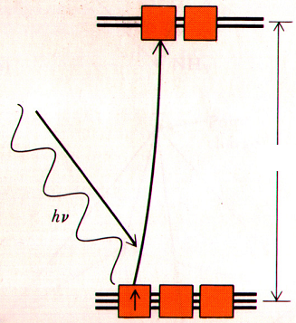
d-d跃迁与配合物的颜色
所吸收光子的频率与分裂能大小有关。E_{s}=hc/λ_{max}
紫 蓝 青 绿 黄 橙 红
ΔE
吸收率
400
500
600
1100
波长（nm）
Zn²⁺、Ag⁺配合物为何无色？
[Ti(H₂O)₆]³⁺: λ_{max}= 490nm， 紫红色
显色条件：1、中心原子的外层d轨道未填满；
2、分裂能必须在可见光的能量范围内；

Slide 50
第三节 配合物的离解平衡
一、 配合物的平衡常数
二、配合平衡的移动

Slide 51
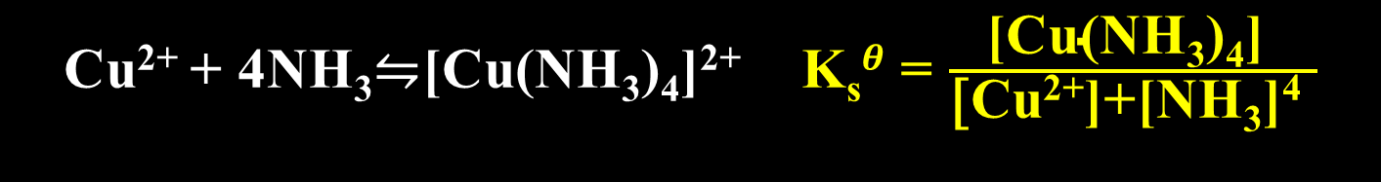

一、 配合物的平衡常数
1、配合物的形成和稳定常数
Cu²⁺ + 4NH₃$⇋$[Cu(NH₃)₄]²⁺ K_{s}$θ$ = $\frac{\text{[}\text{Cu}\text{(}\text{NH}\text{3}\text{)}\text{4}\text{] }}{\text{[}\text{Cu}\text{2+}\text{]+[}\text{NH}\text{3}\text{]}\text{4} }$
M + L $⇋$ ML
ML + L $⇋$ ML₂
ML_{n-1} + L $⇋$ ML_{n}
逐级稳定常数

Slide 52
累积稳定常数和总稳定常数
M + L
ML
M + 2L ML₂
M + nL ML_{n}
①同型配合物，稳定常数越大，配合物越稳定；
②配合物溶液中，往往各种型体共存。

Slide 53
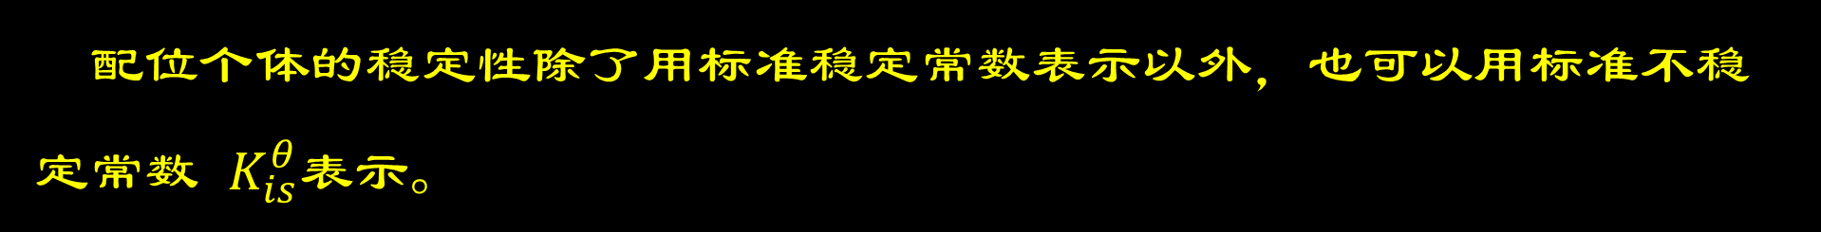

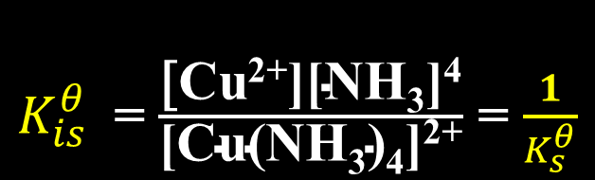

配合物的不稳定常数
配位个体的稳定性除了用标准稳定常数表示以外，也可以用标准不稳定常数 $K_{is}^{θ}$表示。
[Cu(NH₃)₄]²⁺ $⇋$ [Cu(NH₃)₃]²⁺ + NH₃
[Cu(NH₃)₃]²⁺ $⇋$ [Cu(NH₃)₂]²⁺ + NH₃
[Cu(NH₃)₄]²⁺ $⇋$ [Cu(NH₃)₃] ²⁺ + NH₃
[Cu(NH₃)₄]²⁺ $⇋$ Cu²⁺ + 4NH₃
$K_{is}^{θ}$ = $\frac{\text{[}\text{Cu}\text{2+}\text{][}\text{NH}\text{3}\text{]}\text{4}}{\text{[}\text{Cu}\text{(}\text{NH}\text{3}\text{)}\text{4}\text{]}\text{2+}}$ = $\frac{1}{K_{s}^{θ}}$
$k_{is}^{θ}$越大，平衡时中心原子和配体的浓度越大，配位个体越易离解，其稳定性就越低。

Slide 54
例
试比较[Ag(NH₃)₂]⁺和[Ag(CN)₂]⁻的稳定性。
已知：1g K_{s} （[Ag(NH₃)₂]⁺） ＝11.05，
1g K_{s} （[Ag(CN)₂]⁻ ）＝21.1。

Slide 55

例
在含有 Zn²⁺ 的稀氨水溶液中，达配位平衡时，有一半 Zn²⁺已经形成[Zn(NH₃) ₄]²⁺，自由氨的浓度为6.7×10⁻³mol·L⁻¹。计算[Zn(NH₃) ₄]²⁺的标准稳定常数和标准不稳定常数。
[Zn(NH₃)₄]²⁺ $⇋$ Zn²⁺ + 4NH₃
$K_{s}^{θ}$= $\frac{\text{[}\text{Zn}\text{2+}\text{][}\text{NH}\text{3}\text{]}\text{4}}{\text{[}\text{Zn}\text{(}\text{NH}\text{3}\text{)}\text{4}\text{]}}$ = 2.0 $×$ 10⁻⁹
$K_{s}^{θ}$= $\frac{\text{[}\text{Zn}\text{(}\text{NH}\text{3}\text{)}\text{4}\text{] }}{\text{[}\text{Zn}\text{2+}\text{][}\text{NH}\text{3}\text{]}\text{4} }$ = 4.96 $×$ 10⁸
解：

Slide 56
计算中心原子和配体的平衡浓度
已知配位个体的浓度，利用配位个体的标准稳定常数或标准不稳定常数可以计算配体和中心原子的平衡浓度。
例 计算0.10 mol·L⁻¹[Ag(NH₃) ₂]⁺溶液中的Ag⁺和 NH₃ 的浓度。

Slide 57

解：设溶液中Ag⁺的平衡浓度为 x mol·L⁻¹，则有：
c₀ /mol·L⁻¹ 0.10 0 0
∆c/mol·L⁻¹ -x +x +2x
c_{eq}/mol·L⁻¹ 0.10-x x 2x
标准平衡常数表达式为：
[Ag(NH₃)₂]⁺ Ag⁺ +2 NH₃
K$θ$ $= \frac{\text{[}\text{Ag}\text{+}\text{]}×\text{ [}\text{NH}\text{3}\text{]}\text{2}}{\text{[}\text{Ag}\text{(}\text{NH}\text{3}\text{)}\text{2}\text{]}\text{+}}$ = $\frac{1}{K_{s}^{θ}\text{\{}\text{[}\text{Ag}\text{(}\text{NH}\text{3}\text{)}\text{2}\text{]}\text{+}\text{\}}}$
= $\frac{\text{x}\text{(2}\text{x}\text{)}\text{2}}{\text{0.1}}$ = $\frac{\text{1}}{\text{1}\text{.67 }× 107}$
x = 1.1×10⁻³
溶液中 Ag⁺ 和 NH₃ 的平衡浓度分别为：C (Ag⁺) = 1.1×10⁻³ mol/L
C (NH₃) = 2.2×10⁻³ mol/L

Slide 58
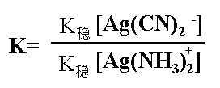
配离子之间的相互转化
[Ag(NH₃)₂]⁺ + 2CN⁻ = [Ag(CN)₂]⁻ + 2NH₃
利用标准平衡常数就可以判断反应进行的方向。
反应向生成更稳定的配离子的方向进行

Slide 59
例 判断下列配位反应进行的方向：
[Ag(NH₃)₂]⁺ + 2 CN⁻ [Ag(CN)₂]⁻ +2 NH₃
查得：
$K_{s}^{θ}\text{\{}\text{[}\text{Ag}\text{(}\text{NH}\text{3}\text{)}\text{2}\text{]}\text{+}$}=1.67$×$10⁷; $K_{s}^{θ}\text{\{}\text{[}\text{Ag}\text{(}\text{CN}\text{3}\text{)}\text{2}\text{]}$⁻}=2$.48×$10²⁰;
解：上述配位反应的标准平衡常数为：
K$θ$ = $\frac{\text{[}\text{Ag}\text{(}\text{CN}\text{)2]−} ×\text{ [}\text{NH}\text{3}\text{]}\text{2}}{\text{[}\text{Ag}\text{(}\text{NH}\text{3}\text{)}\text{2}\text{]}\text{+}×\text{ [}\text{CN}\text{−}\text{]}\text{2}}$ = $\frac{\text{[}\text{Ag}\text{(}\text{CN}\text{)2]−}}{\text{[}\text{Ag}\text{+}\text{]} ×\text{ [}\text{CN}\text{−}\text{]}\text{2}}$ $× \frac{\text{[}\text{Ag}\text{+}\text{]}×\text{ [}\text{NH}\text{3}\text{]}\text{2}}{\text{[}\text{Ag}\text{(}\text{NH}\text{3}\text{)}\text{2}\text{]}\text{+}}$ = $\frac{K_{s}^{θ}\text{\{}\text{[}\text{Ag}\text{(}\text{CN}\text{)2]−\}}}{K_{s}^{θ}\text{\{}\text{[}\text{Ag}\text{(}\text{NH}\text{3}\text{)}\text{2}\text{]}\text{+}\text{\}}}$ = 1.49 $×$ 10¹³
配位反应向生成 [Ag(CN) ₂]⁻ 的正反应方向进行。若加入足量的 CN⁻，[Ag(NH₃) ₂]⁺ 可全部转化成 [Ag(CN) ₂]⁻。

Slide 60
二、配合平衡的移动
1、与酸度的关系
2、与沉淀反应的关系
3、与氧化还原的关系

Slide 61
1、与酸度的关系
M ＋ nL ML_{n}
pH越低，酸效应越严重；
K_{a ,HL} 越小、K_{s,MLn}越小，
+
平衡移动方向
（酸效应）
H⁺
HL
M ＋ nL ML_{n}
pH越大，水解效应越严重；
K_{sp ,M(OH)i} 越小、K_{s,MLn}越
小，水解效应越严重。
+
平衡移动方向
（水解效应）
OH⁻
M(OH)_{i}
不水解的前提下，尽量提高pH

Slide 62



配位平衡与酸碱平衡
① Fe³⁺ + 6F⁻ $⇋$ [FeF₆]³⁻
K_{稳}
加酸
② H⁺ + F⁻ $⇋$ HF
1/Ka
反应① — 6反应② = 反应③
Fe³⁺ + 6HF $⇋$ [FeF₆]^{3－}+6H⁺
K _{③} = K_{稳} · K_{a}⁶
Notes:
从配位体看，酸度增大，
导致配合物的稳定性降低。

Slide 63
2、与沉淀反应的关系
M ＋ nL ML_{n}
转化方向主要取决于K_{s}与K_{sp}的相对大小，其次取决于L、X的浓度。
+
X
相互转化
MX
MX ＋ nL ML_{n} ＋ X

Slide 64
判断难溶强电解质的沉淀和溶解
一些难溶强电解质往往因形成配位个体而溶解。利用配位个体的标准稳定常数或标准不稳定常数，可以计算难溶电解质在有配体存在时的溶解度及全部转化为配位个体时所需配体的浓度。
例题：在0.1mol·L⁻¹K〔Ag(CN)₂〕溶液中,加入固体KCl，使Cl⁻的浓度为0.1mol·L⁻¹，可发生下列何种现象( ) (K^{θ}_{sp}AgCl=1.56×10⁻¹⁰，K^{θ}_{s}〔Ag(CN)₂〕=1×10²¹)
A. 有沉淀生成 B.无沉淀生成 C.有气体生成 D.先有沉淀然后消失
B

Slide 65
试用计算说明
（1）在100mL 0.15mol·L⁻¹ K[Ag(CN)²]溶液中加入50mL 0.1mol·L⁻¹的KI溶液，是否有AgI沉淀产生？
（2）在上述溶液中加入50mL 0.20mol·L⁻¹ KCN，是否有AgI沉淀产生？

Slide 66
加入KI，是否有沉淀生成？
解：
1）K[Ag(CN)₂] = 0.1 mol·L⁻¹
溶液中[I]- = 0.033 mol·L⁻¹
[Ag(CN)₂]- ⇌ Ag⁺＋2CN⁻
0.1－x x 2x
K_{s}^{θ} = (0.1-x)/4x³ = 1.26×10²¹
忽略x, 0.1－x ≈ 0.1
∴ x³ = 1.98×10⁻²³
x = 2.7×10⁻⁸ mol·L⁻¹
∴[Ag⁺][I⁻] = 0.0332.7×10⁻⁸ = 8.9×10⁻¹⁰
∵K_{sp}^{θ} = 8.52×10⁻¹⁷＜8.91×10⁻¹⁰
∴有沉淀生成。

Slide 67


那么接着，加入KCN，是否有沉淀？
（2）溶液中[Ag(CN)²]⁻ = 0.075 mol·L⁻¹
[I⁻] = = 0.025 mol·L⁻¹
[CN⁻] = = 0.05 mol·L⁻¹
[Ag(CN)²]⁻ ⇌ Ag⁺＋2CN-
0.1－x x 0.05+2x
∴ $\frac{0.1−x}{x\left(0.05+2x\right)2}$= 1.26×10²¹
∵0.1－x ≈ 0.1 0.05＋2x ≈ 0.05
∴ $\frac{0.1}{x\left(0.05\right)2}$= 1.26×1021
∴x = 3.18×10-20 mol·L-1
[Ag+][I-] = 3.18×10⁻²⁰ ×0.025 = 7.95×10⁻²²＜K_{sp}^{θ}
∴没有沉淀生成。

Slide 68
例
在pH=8.5的[Cu(NH₃)₄]SO₄溶液中，存在平衡：[Cu(NH₃)₄]^{2＋}= Cu^{2＋} ＋ 4NH₃向溶液中分别加入以下试剂，使平衡向右移动的是( )
A.NH₃ B.NaNO₃ C.Na₂S D.Na₂SO₄
C

Slide 69
例：欲使0.10mol的AgCl溶于1.0L氨水中， 所需氨水的最低浓度是多少？
解 (1) AgCl + 2NH₃ = Ag(NH₃)₂⁺ + Cl⁻
始： 0.10 c₀ 0 0
平衡时： x 0.10 0.10
K = (0.1×0.1)/ x ²
K = K_{s[Ag(NH3) 2] ＋} ×K_{sp} _{AgCl} =1.95 ×10⁻³
x = 2.26 mol·L⁻¹
c₀ = 0.2 + 2.26 = 2.46 mol·L⁻¹

Slide 70
将 0.2 mol/L K[Ag(CN)₂]溶液与 0.2 mol/L KI 溶液等体积混合，如欲不产生AgI沉淀，溶液中自由CN⁻离子浓度至少应为多少?(已知K^{θ}_{s}＝1.3×10²¹；K^{θ}_{sp}＝9.0×10⁻⁷)
解：

Slide 71
例:将0.020mol·L⁻¹CuSO₄溶液和1.08 mol·L⁻¹氨水等体积混合，计算溶液中Cu²⁺浓度。若在该溶液中加入固体Na₂S使S²⁻总浓度为0.0010mol·L⁻¹，有无CuS生成？已知：K_{s}([Cu(NH₃)₄]²⁺)=10^{12.59}，K_{sp}(CuS)=6.3×10⁻³⁶
解：设溶液中Cu²⁺浓度为 x mol·L⁻¹ ，则有：
Cu²⁺ ＋ 4NH₃ [Cu(NH₃)₄]²⁺
初始/mol·L⁻¹ 0.01 0.54 0
平衡/mol·L⁻¹ x 0.50 + 4x 0.010- x
有CuS沉淀生成。

Slide 72

3、与氧化还原的关系
[FeCl₄]⁻ Fe³⁺ + 4Cl⁻
+
平衡移动方向
I⁻
Fe²⁺
2Fe³⁺ + 2I⁻ 2Fe²⁺ + I₂
+
F⁻
平衡移动方向
$φ$= $φ_{{Fe}^{3+}/{Fe}^{2+}}^{θ}$+ lg $\frac{α_{{Fe}^{3+}}}{α_{{Fe}^{2+}}}$
[FeF₆]³⁻

Slide 73

计算金属和配位个体所组成的电对的 标准电极电势
当金属离子与配体形成配位个体后，电对 的电极电势减小。金属和金属离子所形成的配 位个体组成的电对的标准电极电势，可以利用 金属离子所形成的配位个体的标准稳定常数进 行计算。
例题：已知298.15 K 时， $K_{s}^{θ}\text{\{}\text{[}\text{Ag}\text{(}\text{NH}\text{3}\text{)}\text{2}\text{]}\text{+}\text{\}}$=1.67×10⁷, $φ_{{Ag}^{+}/Ag}^{θ}$= 0.7991 V,计算电对[Ag(NH₃) ₂]⁺ /Ag⁺的标准电极电势。

Slide 74


解： [Ag(NH₃) ₂]⁺ /Ag 的电极反应式为：
[Ag(NH₃)₂]⁺ + e⁻ $=$ Ag (s) +2 NH₃
$K_{s}^{θ}\text{\{}\text{[}\text{Ag}\text{(}\text{NH}\text{3}\text{)}\text{2}\text{]}\text{+}\text{\}}$=1.67×10⁷, $φ_{{Ag}^{+}/Ag}^{θ}$= 0.7991 V
$φ_{\text{[}\text{Ag}\text{(}\text{NH}\text{3}\text{)}\text{2}\text{]}\text{+}/\text{Ag}}^{θ}$= $φ_{{Ag}^{+}/Ag}^{θ}$+ 0.05916×lg $C_{\text{[}\text{Ag}\text{]+}}$
=$φ_{{Ag}^{+}/Ag}^{θ}$+ 0.05916×lg$\frac{C_{\text{[}\text{Ag}\text{(}\text{NH}\text{3}\text{)}\text{2}\text{]}\text{+}}}{C_{\text{(}\text{NH}\text{3}\text{)}} ×{ K}_{s}^{θ}\text{\{}\text{[}\text{Ag}\text{(}\text{NH}\text{3}\text{)}\text{2}\text{]}\text{+}\text{\}}}$
= 0.7991V-0.05916 ×lg ${ K}_{s}^{θ}\text{\{}\text{[}\text{Ag}\text{(}\text{NH}\text{3}\text{)}\text{2}\text{]}\text{+}\text{\}}$
= 0.372V

Slide 75
第十二章 配位化合物 Coordination Compounds
第四节 螯合物
第五节 配位滴定分析 （十三章滴定分析）

Slide 76
螯合物
一、概念及特点
这种由中心原子和多齿配体形成的环状结构的配合物称为螯合物（Chelate compound）
环状结构，特殊的稳定性、特殊的溶解性和颜色。

Slide 77
二、螯合物的结构特点及螯合效应
形成螯合物的两个条件：
1、每个配体必须含有两个或多个提供孤对电子的能力
2、配体中配位原子之间必须相隔2～3个原子
螯合效应：这种由于螯和物的生成 而使配合物的稳定性大大增加的作用

Slide 78
以氨基二乙酸为母体的螯合剂

Slide 79
三、影响螯合物稳定性的因素
环的大小：一般而言，五元环>六元环
环的数目：环愈多，螯合物愈稳定

Slide 80
第五节 配位滴定法
配位滴定对络合反应的要求
1、形成的络合物相当稳定，形成常数大，否则，不易得到明确的滴定终点。
2、在一定条件下，配位数必须固定，才能定量计算。
Notes:
定性、定量分析：
物质的分离：
催化：
解毒：

Slide 81

无机络合物的逐级络合现象
Cu²⁺+NH₃ $⇋$ [Cu(NH₃)]²⁺ K₁=1.3×10⁴
[Cu(NH₃)]²⁺ +NH₃ $⇋$ [Cu(NH₃)₂]²⁺ K₂=3.2×10³
[Cu(NH₃)₂]²⁺ +NH₃ $⇋$ [Cu(NH₃)₃]²⁺ K₃=8.0×10²
[Cu(NH₃)₃]²⁺ +NH₃ $⇋$ [Cu(NH₃)₄]²⁺ K₄=1.3×10²
多数稳定性不好，各级稳定常数相差不大。

Slide 82
乙二胺四乙酸(EDTA)
H₄Y
H₃Y＋ + H⁺
H₃Y
H₂Y^{2＋} + H⁺
H₂Y
HY^{3＋} + H⁺
HY
Y^{4＋} + H⁺
Ca-EDTA络合物的结构
EDTA酸溶解度小，常用其二钠盐配制标准溶液。

Slide 83
EDTA与金属离子形成配合物的特点
1、几乎能与所有金属离子形成络合物，且很稳定。
2、所有配合物配位比简单，通常为1∶1，因此反应物间化学计量比也为1∶1：
3、EDTA配合物大多带电荷，能溶于水中，配位反应能在水中较迅速地完成。

Slide 84

一、 EDTA 配合滴定基本原理
1、EDTA配合物的稳定性及其表示方法
M + Y
MY
M、Y、MY均无副反应时，可表示MY配合物的稳定性或M与Y的反应完全程度。不能表示出实际稳定性或实际反应完全程度。
稳定常数：
$lg{kθ}_{s}$ = lg $\frac{[MY]}{\left[M\right][Y]}$

Slide 85
配合滴定准确滴定条件
c mol·L⁻¹的EDTA滴定等浓度的M，计量点时M总浓度c_{sp}= c/2。设允许误差0.1%
M + Y
MY
[M′] = [Y′] ≤ 0.1%c_{sp}；[MY′] ≥ 99.9%c_{sp}
或

Slide 86
影响配合物的稳定性因素
L
H⁺
N
H⁺
OH⁻
OH⁻
H⁺

Slide 87

酸度的影响
[Y]_{总}＝[H₄Y] ＋ [H₃Y⁻] ＋ [H₂Y²⁻] ＋ [HY³⁻] ＋ [Y⁴⁻]
[Y]_{总}与[Y⁴⁻]之间存在着一定的比例关系: [Y]_{总}＝α_{H} · [Y⁴⁻]
$α_{H}$=$\frac{{[Y]}_{总}}{[Y^{4−}]}$

Slide 88

酸度的影响：配合滴定允许的最高酸度
－8
[MY] = 1.0×10⁻²，设测定的允许误差为0.1%
则滴定达到平衡时：[M] = [Y]≤1.0×10⁻²×0.1% = 1.0×10⁻⁵
lg K_{s}' ≥8
MY配合物的K_{s}' 必须等于或大于1.0×10⁸
lgα_{H} ≤ lg K_{s}$θ$ - 8

Slide 89
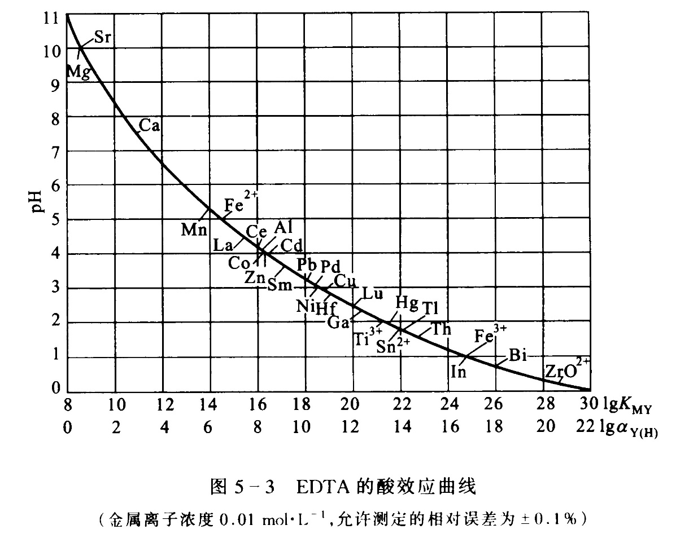
利用酸碱度控制滴定
例如，在Mg²⁺离子和Zn²⁺离子的混合溶液中，调节溶液的pH ≈ 6.8， 这时EDTA仍可与 Zn²⁺离子完全螯合，而与Mg²⁺离子则完全不螯合，即Mg²⁺离子的存在不会干扰EDTA 对Zn²⁺离子的螯合滴定。

Slide 90
金属指示剂
金属指示剂作用原理
滴定前：Mg²⁺ + In
Mg-In
(红色)
主反应：M + Y
MY
终点时：Mg-In + Y
MY + In
(红色)
（蓝色）

Slide 91
金属指示剂必须具备的条件
1、在滴定pH范围内，MIn与In有显著的颜色区别
pK_{a2}=6.3
pK_{a3}=11.6
H₂In⁻ HIn²⁻ In³⁻
（红色）
（兰色）
（橙色）
pH＜6.0
pH11.0~11.0
pH＞12.0
2、显色反应灵敏、迅速，有良好的可逆性；
3、MIn稳定性要适当

Slide 92
二、EDTA标准溶液的配制、标定
间接法配制：
先用EDTA二钠盐配成近似浓度，再用基准物标定。
基准物质：
CaCO₃、MgSO₄·11H₂O、ZnO、ZnSO₄·11H₂O、纯锌、纯铜、等.

Slide 93
三、配合滴定的应用
含M的有机药物
Ca: 乳酸钙，葡萄糖酸钙等（人体生长促进）
Mg：葡萄糖酸镁，水杨酸镁（神经系统维持）
Mn：葡萄糖酸锰（人体生长促进）
Al：氢氧化铝（胃药）
Bi：次碳酸铋2(BiO)₂CO₃·H₂O
次硝酸铋4BiNO₃(OH)₂·BiO(OH) （胃溃疡药）
合金、矿样等样品
Al,Ba,Ca,Cd,Co,Cu,Fe,Hg,La,Mg,Mo,Ni,P,Pb,
Pd,Pt,Re,S,Sc,Sn,SO₄²⁻,Sr,Th,Ti,Tl,W,Zn,Zr……
Notes:
53

Slide 94
水的总硬度测定
暂时硬度：钙镁酸式碳酸盐含量
永久硬度：钙镁的其它盐含量
总硬度： Ca²⁺、Mg²⁺的总含量
表示方法：单位体积水中含CaO或CaCO₃的质量：CaOmg·L⁻¹或CaCO₃mg·L⁻¹。

Slide 95
一定质量的ZnO，与20.00mL 0.1000mol·L⁻¹ HCl溶液恰能完全作用，若滴定相同质量的ZnO，求需用0.05000mol·L⁻¹的EDTA标准溶液的体积?

